Slide 1
Chapitre III Cotation de fabrication

Slide 2
1. Généralités :
2. Définition
Les cotes et tolérances géométriques liant les surfaces usinées de la pièce sont obtenues par enlèvement de matière à l'aide des moyens d'usinage (machine, outils, appareillages, porte -pièces).
On appelle cote fabriquée les cotes qui sont réalisées pendant un usinage sans démontage de la pièce. Elles relient :
soit une surface de mise en position avec une surface usinée ;
soit deux surfaces usinées dans la même phase.

Slide 3
3. LES DIFFERENTES COTES DE FABRICATION
Selon les éléments référentiels utilisés pour effectuer les réglages des outils coupants, les cotes de fabrication (Cf) sont classées en trois catégories :
les cotes machines (Cm) ;
les cotes outils (Co) ;
les cotes appareillage (Ca).

Slide 4
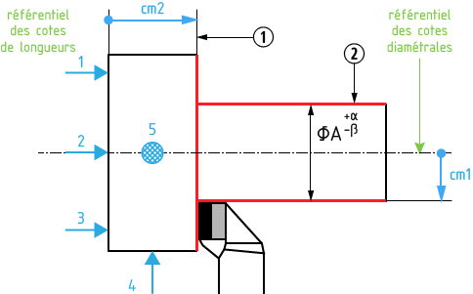
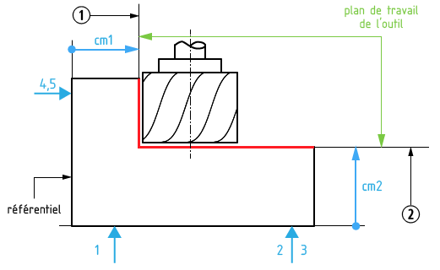
3.1. Cotes machines
Cotes réalisées en contrôlant les déplacements entre l’outil et la pièce produit par la machine. Contrôlé manuellement, par des butées ou numériquement . Ces cotes séparent une surface de mise en position (ou l’axe de la pièce en tournage) et la surface usinée.
La cote machine est obtenue par réglage, de l’outil par rapport au référentiel de mise en position de la pièce.

Slide 5
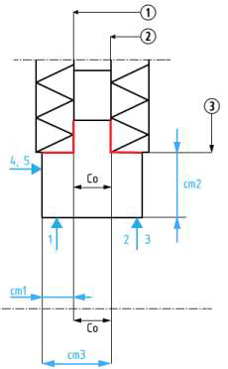
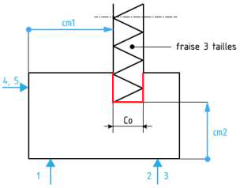
3.2. Les cotes outils
Cotes sur la pièce qui reproduisent les dimensions des outils ou sur des réglages d’outils exemple le diamètre d’un trou percé avec un foret.
Co1
Co1
Co2

Slide 6
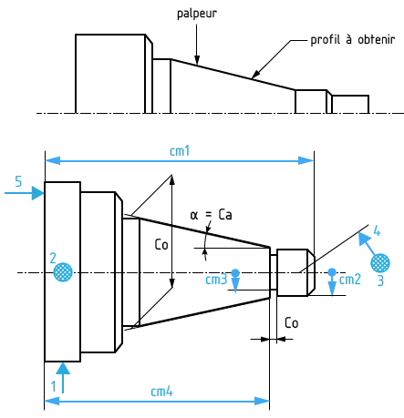
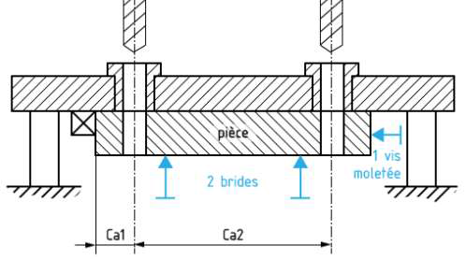
3.3. Les cotes appareillage
Cotes sur les pièces résultant des dimensions d’appareillages, de montages, etc.

Slide 7
4. TRANSFERT DE COTES
Pour faciliter la réalisation des pièces, les techniciens du BDM transforment les cotes fonctionnelles du dessin de définition en cotes de fabrication sur le dessin de fabrication.
Le transfert peut être direct ou indirect
Transfert direct : Transfert direct des cotes fonctionnelles en cotes de fabrication sans calcul

Slide 8
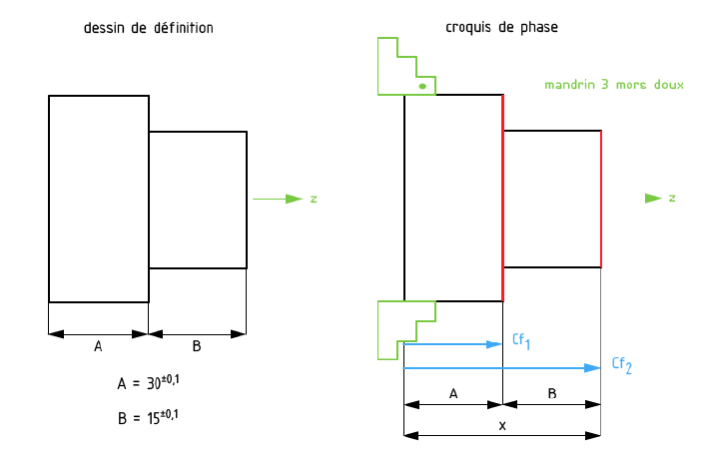
Transfert indirect : Le transfert des cotes est indirect lorsque la cote de fabrication n’apparait pas sur le dessin de définition.
4.1. Principe du transfert de cote
Exemple de transfert

Slide 9
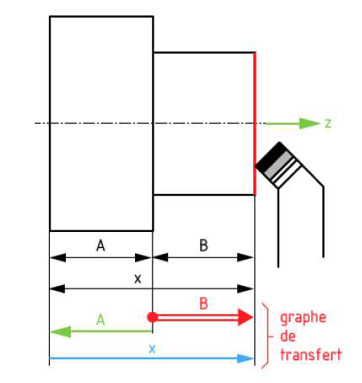
4.2. Calcul du transfert de cote
la cote de définition est représentée comme un jeu ;
une chaine de cotes est établie, incluant la cote de fabrication à calculer ;
les règles de calcul sont les mêmes que pour la cotation fonctionnelle.

Slide 10
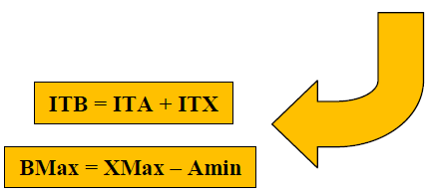
Exemple de calcul de transfert de cote dimensionnelle
ITX = ITB – ITA = 0,6 – 0,4 = 0,2
XMax = BMax + Amin = 15.3 + 19.8 = 35,1
Xmin = XMax - ITX = 34.9

Slide 12
4.3. Conséquence du transfert de cote
réduction de l’intervalle de tolérance de la cote de fabrication par rapport à celui de la cote de définition transférée (dans l’exemple précédent: de 0,6 à 0,2) Donc:
gain dû à la réduction des montages d’usinage ;
perte due à l’augmentation de la précision de l’usinage

